Slide 2
التيار الكهربائي

Slide 4
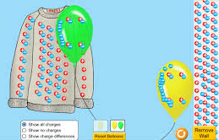

Slide 5
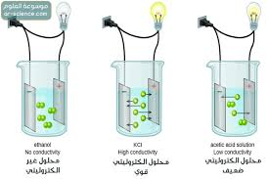

Slide 6
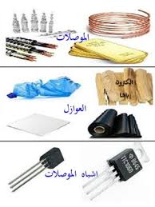
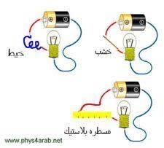

Slide 9
ما هو الشحن بالحث؟
هو جسم مشحون كهربائيا يشحن جسم آخر دون لمسه

Slide 10
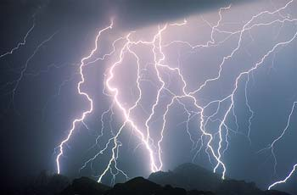
التفريغ الكهربائي
هو انتقال للشحنات الكهربائية الفائضة من مكان إلى آخر

Slide 11
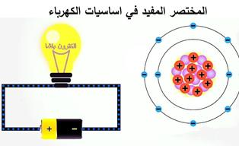
التيار الكهربائي

Slide 12
نموذج الدائرة الكهربائية البسيطة

Slide 13
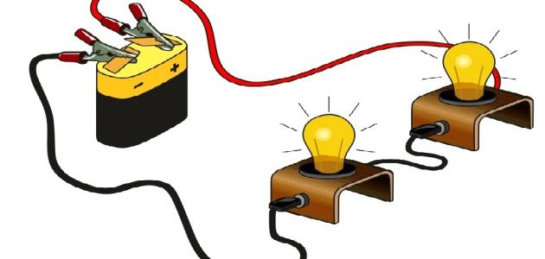
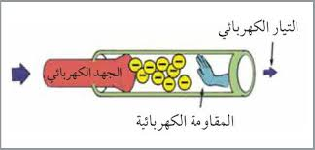
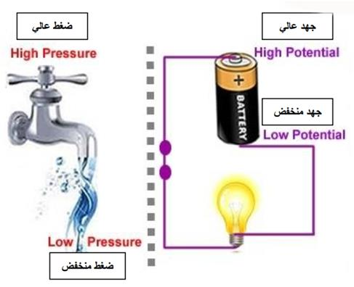
الدوائر الكهربائية
الجهد الكهربائي

Slide 14
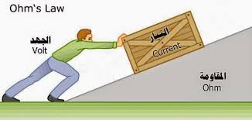
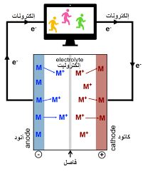
كيف يسري التيار الكهربائي؟

Slide 15
تجدنا في جوجل

Slide 16
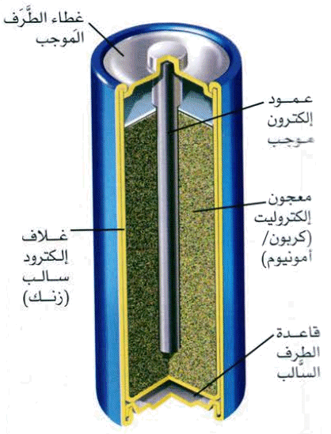
البطاريات

Slide 17
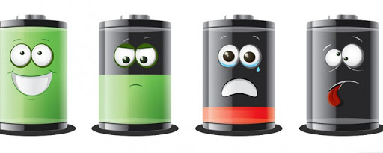

Slide 18
المقاومة الكهربائية

Slide 20
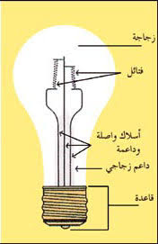

Slide 21
الخلاصة

Slide 22
اختبر نفسي
وضح سبب استخدام النحاس في أسلاك التمديدات الكهربائية في الأبنية
2
ما مصدر الالكترونات التي تتدفق عبر الدائرة الكهربائية؟
1
لأن عند سريان التيار الكهربائي في النحاس تكون كمية الحرارة الناتجة قليلة بالمقارنة مع باقي المواد فلا تسخن و لا تسبب حدوث حرائق
التفاعلات الكيميائية داخل البطارية

